Slide 1
Презентация по дисциплине: «Немецкий язык» Otto von Bismarck.
ФГБОУ ВО КГЭУ
кафедра: «Иностранный язык».
Выполнил студент: Фархутдинов М. М.
гр. ЭЭ-10-19.
Проверила: доцент Максимова А. Б.
Казань 2020.

Slide 2
«Selbst ein siegreicher Krieg ist ein übel, das durch die Weisheit der Völker verhindert werden muss.»
Перевод: «Даже победоносная война — это зло, которое должно быть предотвращено мудростью народов».

Slide 3
Otto von Bismarck (Eduard Leopold von Schönhausen) geboren 1. April 1815 in einem Familienbetrieb Schönhausen in Brandenburg nordwestlich von Berlin, der Dritte Sohn des preußischen Gutsbesitzers Ferdinand von Bismarck-Шенхаузена und Wilhelmina Mencken, bei der Geburt erhielt den Namen Otto Eduard Leopold.

Slide 4
Als der kleine Otto 6 Jahre alt war, schickte ihn seine Mutter nach Berlin zur Plaman-Schule, wo die Kinder aristokratischer Familien aufgewachsen waren.
Nach Abschluss des Gymnasiums trat Otto am 10.Mai 1832 im Alter von 17 Jahren an die Universität in Göttingen ein, wo er Rechtswissenschaften studierte. Als Student erhielt er den Ruf, in den Duellen einen Gangster-Charakter zu haben.

Slide 5
Otto nahm an 27 Duellen Teil, in denen er zum ersten und einzigen mal in seinem Leben verletzt wurde — von einer Wunde an der Wange hatte er eine Narbe. Insgesamt zeigte sich Otto von Bismarck damals wenig von der "Goldenen" deutschen Jugend.
Bismarck wurde 1848-1850 durch seine konservative Haltung während des verfassungskampfes in Preußen bekannt. Aus dem" Tollwütigen Juncker(Vermieter) "wurde Bismarck zum" Tollwütigen Abgeordneten " des Berliner Landtags. Gegen die Liberalen hat Bismarck die Gründung verschiedener politischer Organisationen und Zeitungen gefördert, darunter die " Neue preußische Zeitung"

Slide 6
In den folgenden zehn Jahren führte die Politik Bismarcks zu drei kriegen: dem Krieg mit Dänemark 1864, nach dem Schleswig, Holstein und Lauenburg an Preußen angeschlossen wurden; österreich 1866; und Frankreich (der Französisch-preußische Krieg 1870-1871).
Eine der wichtigsten Folgen des österreichisch-preußischen Krieges war die Bildung der Norddeutschen Union, zu der neben Preußen noch etwa 30 Staaten gehörten. Sie alle bildeten nach der 1867 verabschiedeten Verfassung ein einheitliches Territorium mit allen Gesetzen und Institutionen.

Slide 7
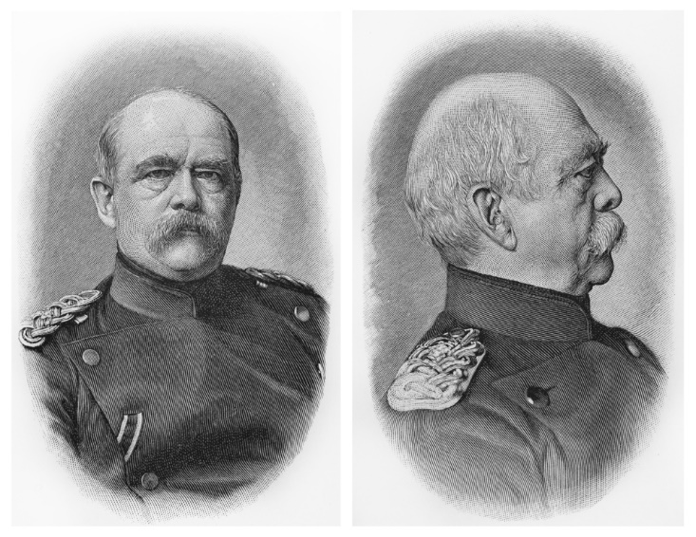
Von 1857 bis 1861 war Bismarck Botschafter von Preußen in Russland. Er schaffte es nicht nur, die Sprache zu lernen, sondern auch die geheimnisvolle russische Seele zu verstehen.
Zum Beispiel sagte er vor Beginn des Berliner Kongresses 1878: «glauben Sie niemals den Russen, denn die Russen glauben nicht einmal an sich selbst».
Das berühmte "Russen ziehen lange, aber schnell fahren" gehört auch zu Bismarck. Und mit diesem Sprichwort ist eine interessante Geschichte über "Nichts...» In St. Petersburg bestellte Bismarck einen Ring aus einem Stahlstock und befahl ihm, ein Wort darauf zu gravieren — «Nichts». Später sagte er, als er den Vorwurf einer unnötig sanften Haltung gegenüber Russland hörte: "In Deutschland sage ich nur „Nichts!"und in Russland-das ganze Volk."

Slide 8
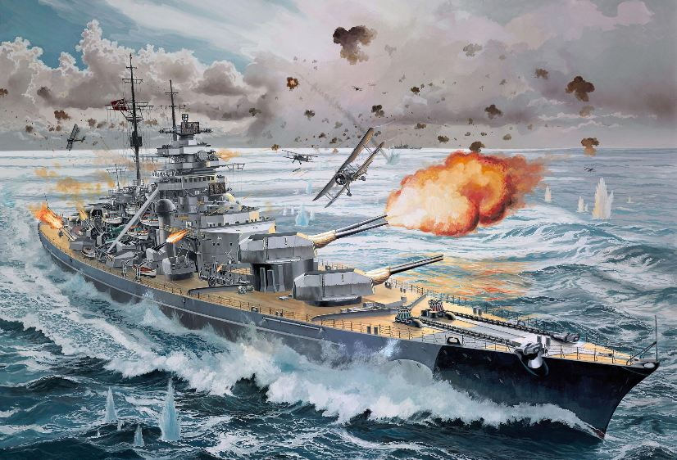
Nach Otto von Bismarck benannt Schlachtschiff aus dem zweiten Weltkrieg. Zum größten Teil war dies der Grund für die Wahl dieser Persönlichkeit, und auch, dass Otto von Bismarck einen großen Beitrag zur deutschen Vereinigung geleistet hat.

Slide 9
История про «Ничего…»
«Русские долго запрягают, но быстро едут».
С быстрой ездой русских связан случай, происшедший с будущим рейхсканцлером по дороге в Петербург. Наняв извозчика, фон Бисмарк усомнился, смогут ли тощие и полудохлые клячи везти достаточно быстро, о чем и спросил извозчика.
— Ничего-о… — протянул тот, разгоняя лошадей по ухабистой дороге так быстро, что Бисмарк не удержался от следующего вопроса. — Да ты меня не вывалишь? — Ничего-о… — заверил ямщик, и вскоре сани опрокинулись. Бисмарк упал в снег, ободрав лицо в кровь. Он уже замахнулся на подбежавшего к нему извозчика стальной тростью, но так и не ударил, услышав как тот успокаивающе приговаривает, вытирая снегом кровь с лица прусского посла: — Ничего-о… ничего…

Slide 10
Источники:
https://www.maximonline.ru/longreads/get-smart/_article/bismarck/
https://pikabu.ru/story/chelovek_obedinivshiy_germaniyu_otto_fon_bismark_7185150
https://ru.wikipedia.org/wiki/Бисмарк,_Отто_фон
https://ru.wikipedia.org/wiki/Bismarck_(1939)
https://wiki.wargaming.net/ru/Navy:Bismarck_%281939%29

Slide 11
Vielen Dank für Ihre Aufmerksamkeit(:

